Slide 1
Άνοιξη!
Η φύση φόρεσε τη γιορτινή της φορεσιά.
Παντού υπάρχουν πανέμορφα λουλούδια, χαρούμενα πουλιά που κελαηδούν, αλλά και… ζουζούνια,
τα γνωστά μας έντομα!

Slide 2
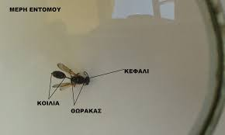
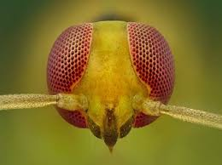
Το σώμα τους χωρίζεται σε τρία μέρη: κεφάλι, θώρακας και κοιλιά.
Έχουν έξι πόδια.
Έχουν κεραίες.
Έχουν σύνθετα μάτια.

Slide 3
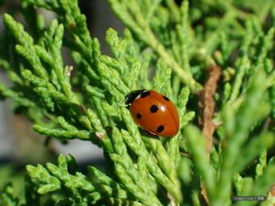
ΠΑΣΧΑΛΙΤΣΑ
Έντομο το οποίο έχει μικρό κεφάλι, κεραίες, φτερά με κόκκινο χρώμα και μαύρες βούλες. Γεννά πολλά αυγά. Τρέφεται με άλλα έντομα. Όταν νιώσει πως απειλείται εκκρίνει ένα υγρό με απαίσια γεύση ή πέφτει στο έδαφος και παριστάνει τη νεκρή μέχρι να περάσει ο κίνδυνος.

Slide 4
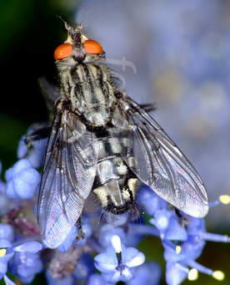
ΜΥΓΑ
Μικρό έντομο με μαύρο χρώμα, δύο φτερά και έξι πόδια. Μπορεί να γεννήσει μέχρι και 500 αυγά στη διάρκεια της ζωής της. Κινείται κυρίως την ημέρα. Τρέφεται με χυμούς φυτών ή ακαθαρσίες.

Slide 5
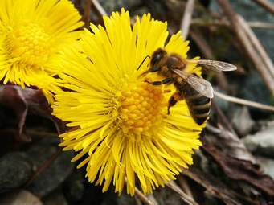
ΜΕΛΙΣΣΑ
Η μέλισσα έχει δύο κεραίες, δύο ζευγάρια φτερά, δύο σύνθετα μάτια στα πλάγια του κεφαλιού τους και τρία απλά μάτια στο πάνω μέρος του κεφαλιού τους. Η θηλυκή μέλισσα έχει κεντρί, ενώ ο κηφήνας (η αρσενική μέλισσα) δεν έχει. Ζει σε μεγάλες οικογένειες στην κυψέλη. Κάθε οικογένεια έχει τη βασίλισσα της, η οποά καθημερινά γεννά αυγά. Οι εργάτριες είναι υπεύθυνες για να καθαρίζουν την κυψέλη και να μαζεύουν τροφή και γύρη.

Slide 6
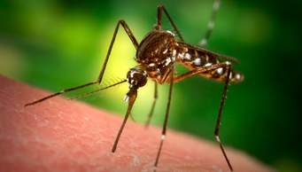
ΚΟΥΝΟΥΠΙ
Έχει λεπτό και μακρύ σώμα, καθώς και λεπτά και μακριά πόδια. Έχει επίσης μία προβοσκίδα, η οποία βγαίνει από το στόμα του. Τρέφονται με νέκταρ ή γύρη, αλλά τα θηλυκά χρειάζονται και αίμα για να ζήσουν και να κάνουν αυγά.

Slide 7
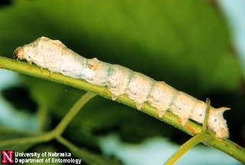
ΜΕΤΑΞΟΣΚΩΛΗΚΑΣ
Έχει χοντρό και τριχωτό σώμα. Τρώει φύλλα μουριάς. Εκκρίνει μία ουσία για φτιάξει κουκούλι, από το οποίο παράγεται το μετάξι.

Slide 8
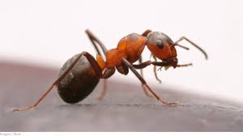
ΜΥΡΜΗΓΚΙ
Ζει σε ομάδες. Στη φωλιά υπάρχει η βασίλισσα, οι νύμφες, οι εργάτριες και τα αρσενικά. Κάθε μυρμήγκι έχει τη δική του δουλειά στην ομάδα. Είναι πολύ εργατικά.

Slide 9
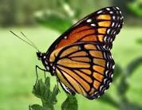
ΠΕΤΑΛΟΥΔΑ
Γεννούν τα αυγά τους στα φύλλα. Μετά από λίγο καιρό, τα αυγά σπάνε και από μέσα βγαίνουν κάμπιες. Οι κάμπιες πεινάνε πολύ και τρώνε φύλλα. Όταν περάσουν μερικές ημέρες, η κάμπια βρίσκει ένα ασφαλισμένο μέρος και αρχίζει να υφαίνει το κουκούλι μέσα στο οποίο θα κοιμηθεί. Μέσα στο κουκούλι η κάμπια (που τώρα λέγεται χρυσαλλίδα) μεταμορφώνεται σε πεταλούδα! Μετά από δύο περίπου εβδομάδες, η πεταλούδα βγαίνει από το κουκούλι και ψάχνει για φίλους. Κάποιες πεταλούδες ζουν μόνο για δύο εβδομάδες, άλλες ζουν για μήνες ή και χρόνο.

Slide 10
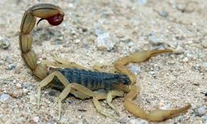
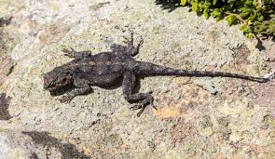
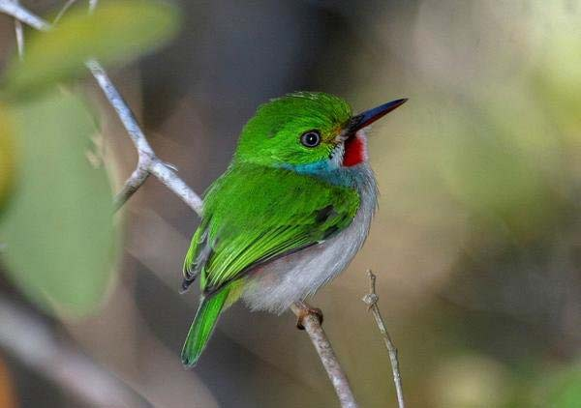
Ψάξε στην εικόνα και «πάτησε» στα έντομα:

Slide 11
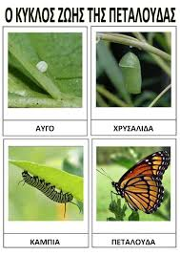
Μπορείτε να παρακολουθήσετε βίντεο με τη ζωή της πεταλούδας στο σύνδεσμο: https://youtu.be/EsytnGqbfEI

Slide 12
Μπορείς αν θέλεις να ζωγραφίσεις τον κύκλο ζωής μίας πεταλούδας και να γράψεις κάτω από κάθε στάδιο αυτό το οποίο ζωγράφισες:
αυγό, κάμπια, χρυσαλλίδα, πεταλούδα.

Slide 13
Βγες έξω και παρατήρησε τα έντομα τα οποία βλέπεις στον κήπο σου.
Τι κάνουν; Πώς κινούνται; Ποια έντομα από αυτά πετούν; Ποια περπατούν; Υπάρχουν κάποια έντομα από αυτά που πηδούν; Πώς μαζεύουν την τροφή τους τα έντομα που βρήκες;
Φτιάξε τώρα ένα δικό σου σχέδιο για τα έντομα.
Μπορείς, για παράδειγμα,
να φτιάξεις ένα όμορφο κήπο γεμάτο έντομα.

Slide 14


Slide 15


